Slide 1

Chapitre 12
Ajax

Slide 2
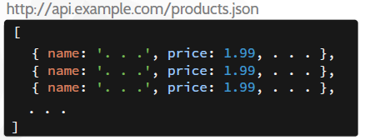
D'où viennent les données ?
Généralement du Web
Au format JSON
Nous avons donc besoin d'un service REST
Nous avons besoin d'un client Ajax
XHR (Xml HTTP Request)

Slide 3
JSON
JavaScript Object Notation (JSON) est un format de transfert de données simple et léger
À base de texte
Ne dépend pas du langage
Malgré son nom comportant la mention de JavaScript
Les propriétés des objets sont sérialisés sous la forme de paires nom/valeur
Les méthodes ne sont pas sérialisées
{"Curriculum": {
"id": "a09f8e8f-b654-496f-983e-55badee445b1",
"title": ".NET"
}}
Notes:
<*s*o*u*r*c*e*>*5*0*6*l*1*-*7*-*3*3*<*/*s*o*u*r*c*e*>

Slide 4

$http
Va chercher un objet JSON via une URI
Utilise XHR
Similaire à l'objet $ajax de jQuery
Requêtes asynchrone
Retourne un objet Promise success ou fail
Compatible avec les différents protocoles HTTP
Exemple GET

Slide 5
Requêtes GET
La requêtes GET peut avoir des paramètres
Peut se réécrire
Fonctionne avec des protocoles (VERBS) non standards

Slide 6
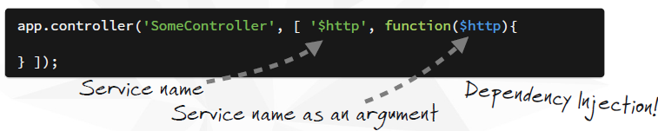
Utilisation simplifiée
Ecriture simplifiée avec injection de dépendance
$log
Variable gérant les logs de la requêtes

Slide 7
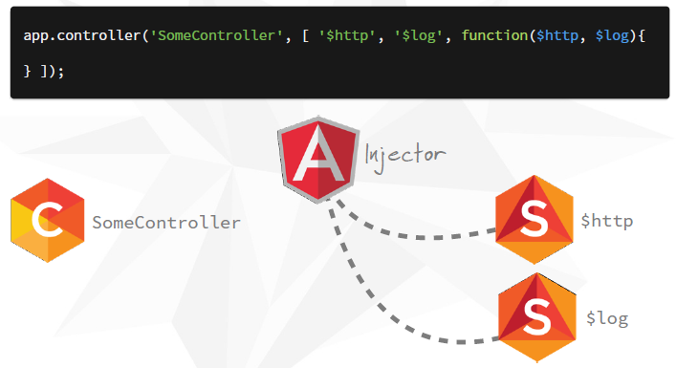
IoD
Injection de dépendance
$http et $log sont injecté automatiquement dans la fonction

Slide 8
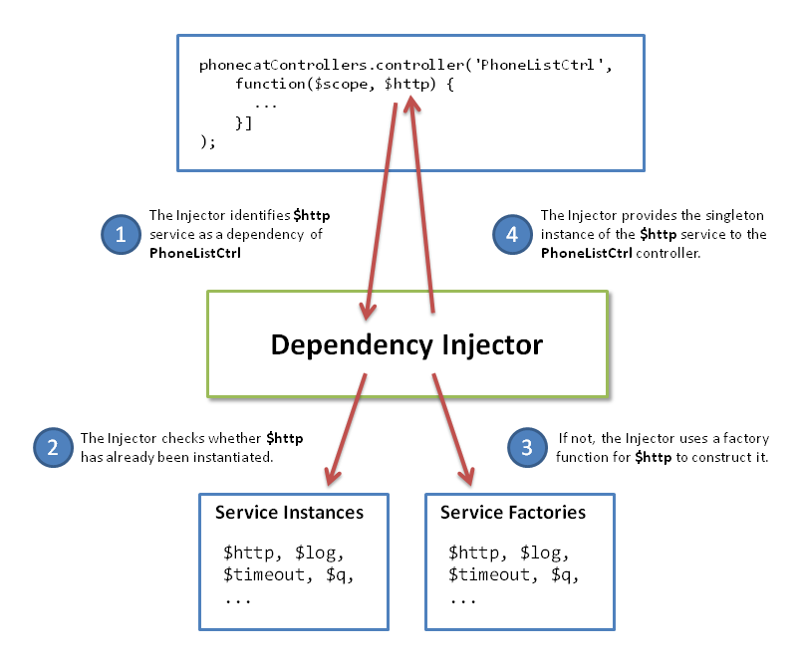
IoD

Slide 9
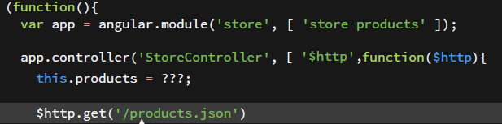
Ecriture du contrôleur AJAX
Ecriture du contrôleur avec IoD
Appel de $http.get
Dans cet exemple l'objet JSON est en dur

Slide 10
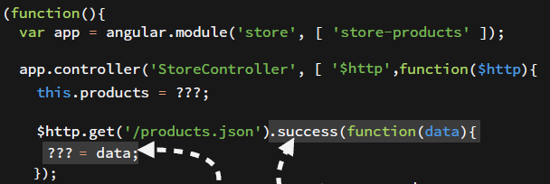
Promise
$http retourne un objet Promise en cas de succès
Data contient le JSON retourné
Où les data vont être stockées ?

Slide 11
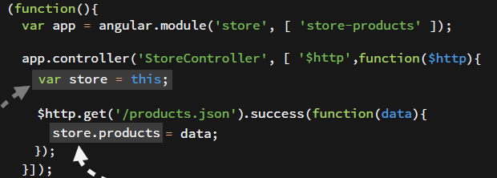
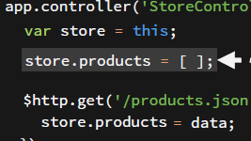
Stockage du résultat
Le modèle store stocke les data
La requête étant asynchrone il faut initialiser store avec des données
En cas d'erreur la méthode error est appelée

Slide 12
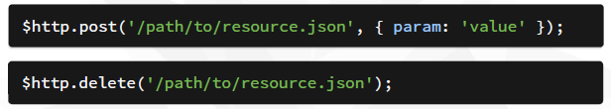
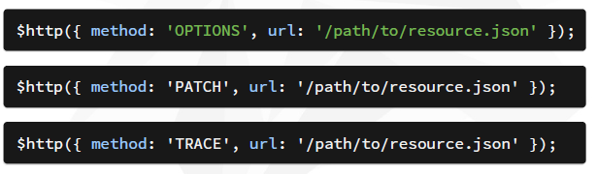
Autres méthodes $http
Pour les verbes classiques
Pour les verbes non classiques

Slide 13
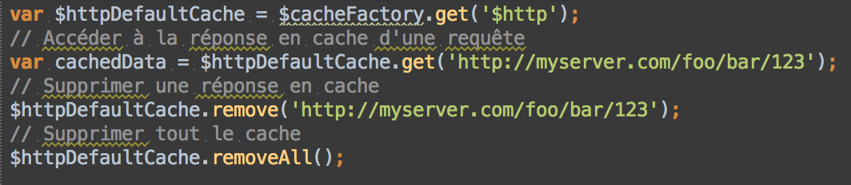
Cache
Angular propose un module de cache très simple à mettre en oeuvre, en initialisant la propriété ‘cache’ du service $http à ‘true’
$http.get(URL, { cache: true })
Ainsi, la première fois que le service $http enverra une requête à une URL, la réponse sera stockée dans un cache nommé $http.
Ce cache est accessible grâce au service $cacheFactory:

